Slide 1

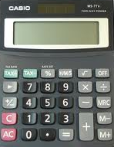

Slide 2


報告大綱
前言、本系現況及進展
壹、系務發展
貳、課程規劃
參、師資結構與素養
肆、教學品質
We are getting better ~

Slide 3
報告大綱
伍、學生學習與輔導
陸、學生成就與發展
柒、設備與圖書資源
捌、產學合作與技術發展
玖、結語
We are getting better ~

Slide 4
前
本系現況及進展
言

Slide 5



蛻變中的會計人
老師
耐心呵護
學生逐漸
成長茁壯
老師
細心灌溉
學生就像一顆種子

Slide 6




蛻變中的會計人
得到了養分而發芽
我們就像一顆種子
政府會審人員
我們需要老師耐心呵護
會計師
因為老師的付出使我們成長茁壯
企業會計人
稅務員
記帳士
證券分析師
我們需要老師細心灌溉
結成大樹上累累的果實

Slide 7
本系現況
招生情況良好
前
屏商會計系是屏東地區唯一的會計相關學系。
本系日間部最低錄取分數為本校13系中第二高分(僅次於財金系)。
本系目前班級、人數：
  日間部：四班，共211名學生。
  進修部：四班，共129名學生。
現有專任教師：共11人。
言
Notes:
加最低入取分數

Slide 8

本系特色 1
教學認真、備受肯定
本系教師教學認真且把關嚴格，教學品質頗受本校師生、業界及政府機構用人單位的肯定。
周國華老師獲選97學年屏商 全校教學優良教師第一名。
蔡素慈老師獲選100學年屏商 全校教學優良教師第二名。
前
言
Notes:
加最低入取分數

Slide 9
本系特色 2
課程創新、實務導向 2-1
前
盧彥伯老師(證券分析師,會計師)以實際投資方式教授證券投資分析課程，學生反應熱烈。
朱全斌老師(會計師,安侯4年)按大型事務所查核實務設計審計學及審計實務課程。
蔡素慈老師(高考會審二級及格,會計師)自編會審法規講義，並開設遠距教學課程。
何佳倩老師(會計師,安侯2年)會計實務課程融合稅法及ERP，學生校外實習喊讚。
言
Notes:
加最低入取分數

Slide 10
本系特色 2
課程創新、實務導向 2-2
前
游淑貞老師(會計師,資誠5年)及鄭素鄉老師(會計師,立本&勤業3年)稅法課程訓練嚴謹，學生納稅服務頗受好評。
杜炫芬老師(會計師)期貨選擇權課程效率高，學生考照佳績頻傳。
周國華老師XBRL課程及教學網站內容豐富，會計研究月刊(2010.09)專題報導。
曾婌珍、周國華老師合開休閒事業會計及財務課程，發揚南台灣產業特色。
言
Notes:
加最低入取分數

Slide 11
本系特色 3
在地接軌、服務鄉梓
游淑貞老師長期擔任屏東地方法院調解委員，及台南、高雄和屏東縣市老人福利及身心障礙機構評鑑委員。
曾婌珍老師長期擔任高雄市都發局審議委員及研考會考核委員。
鄭文治老師長期擔任高雄市名家文教基金會董事。
周國華老師現為台灣證券交易所XBRL推動小組及分類標準制訂小組成員，並曾擔任資誠會計師事務所XBRL專案顧問、中研院資科所XBRL 技術顧問。
前
言
Notes:
加最低入取分數

Slide 12
本系特色 4
理論實務結合、放眼國際
曾雲蘭老師連續五年獲國科會研究獎助，並多次出國參加國際研討會。
朱全斌老師今年獲得國科會研究獎助。
周國華老師在大中華圈導入XBRL技術上扮演關鍵角色，享有以下榮耀：
  兩次應邀至中央研究院資科所演講。
  四次應邀至北京中國科學院及上海會計信息研究中心授課及演講。
  XBRL GL國際技術標準將周老師列為重要貢獻人士。
前
言
Notes:
加最低入取分數

Slide 13

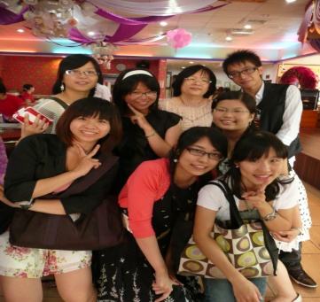
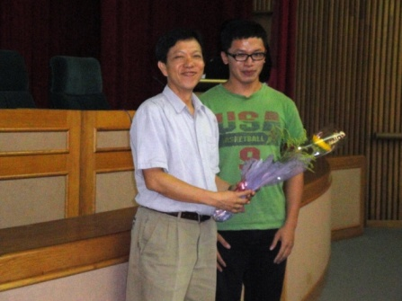
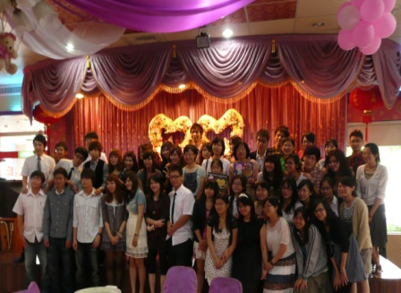
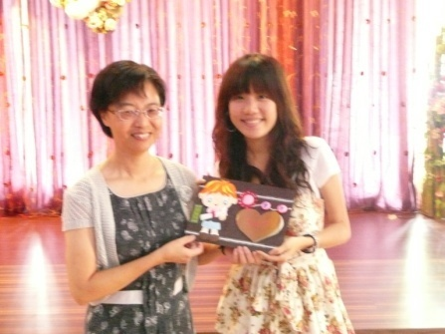
本系特色 5
師生互動溫馨如家人
前
言
We are family ~
老師您辛苦了~

Slide 14
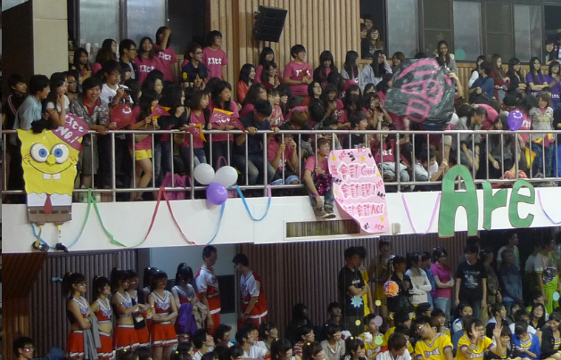
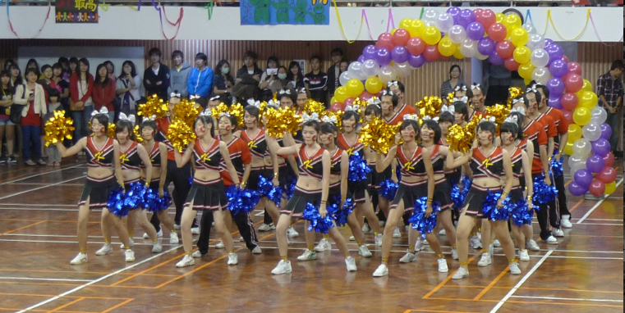
本系特色 6
學生活動豐富多元
本系盡全力辦理校外參訪及專題演講活動，學生在校外參訪及校內聆賞與接待角色中累積多元學習經驗。
本校課外活動內容豐富。會計系學會主辦屏商每年最熱鬧的校慶啦啦隊比賽，且會計系隊伍每年均獲佳績。
前
言
Notes:
加最低入取分數

Slide 15
本系特色 7
與業界互動密切
‧
校外實習與工讀
前
‧
校外參訪
‧
業界專家蒞校演講或協同教學
言
‧
納稅服務
‧
社區服務學習

Slide 16
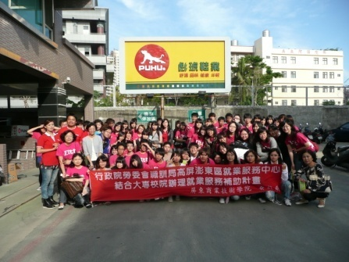
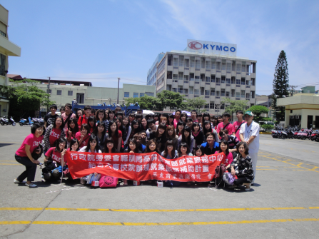
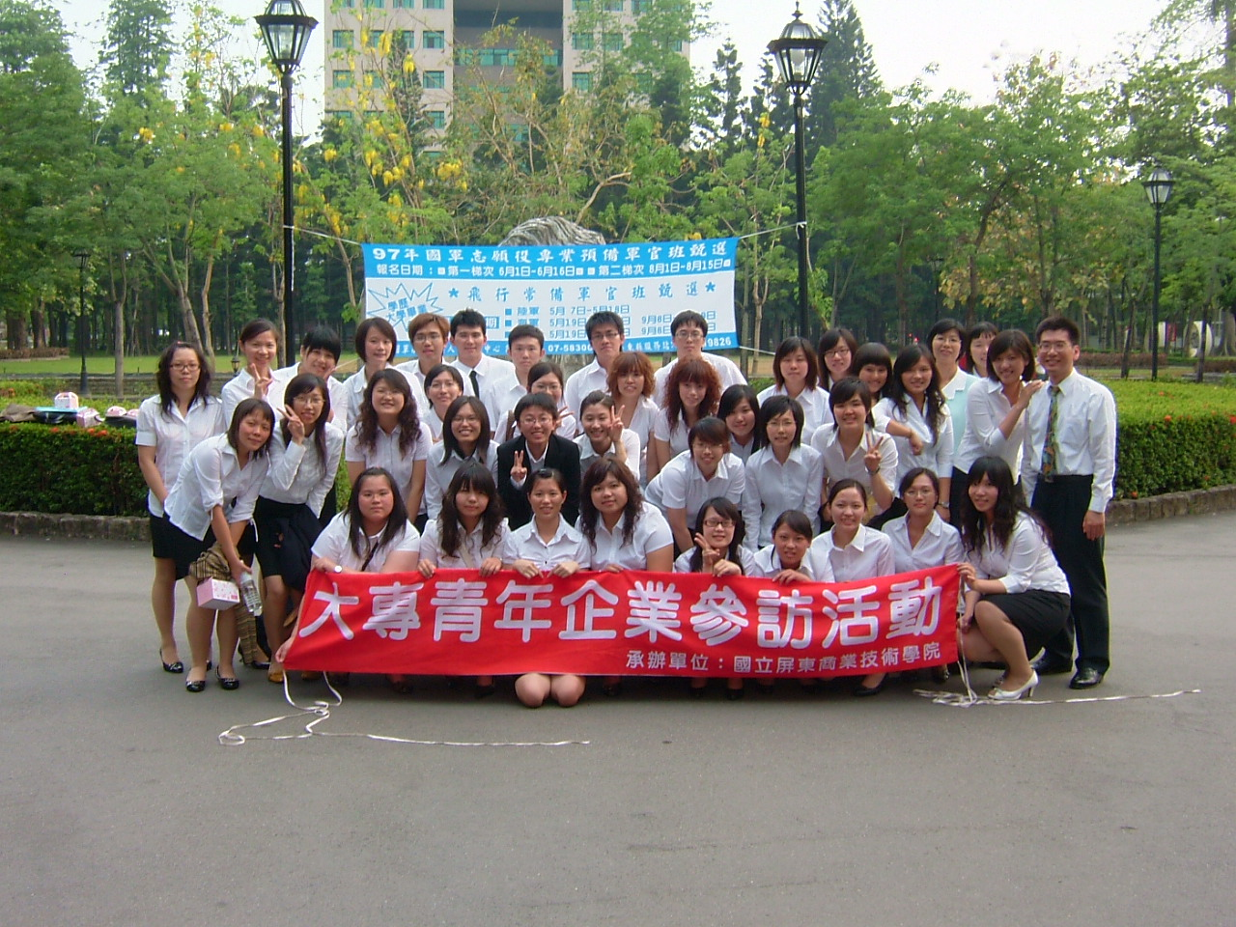
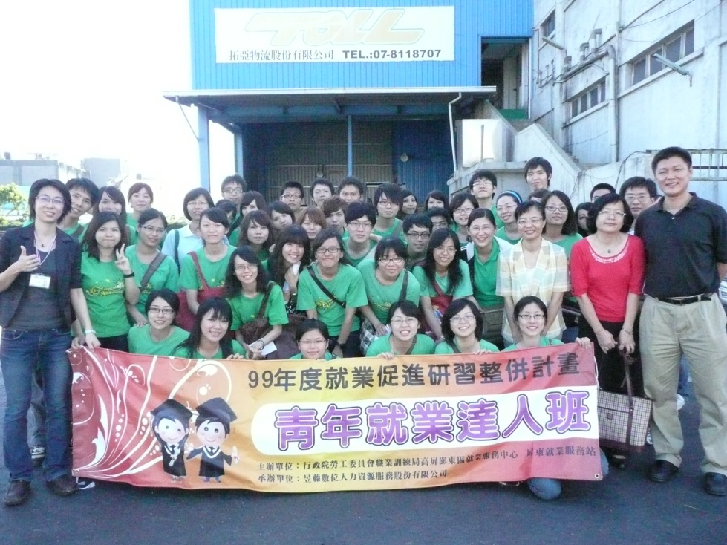
本系師生企業參訪留影
企業參訪~~
前言 (4/4)

Slide 17
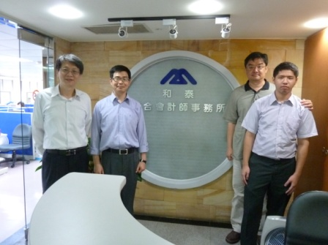
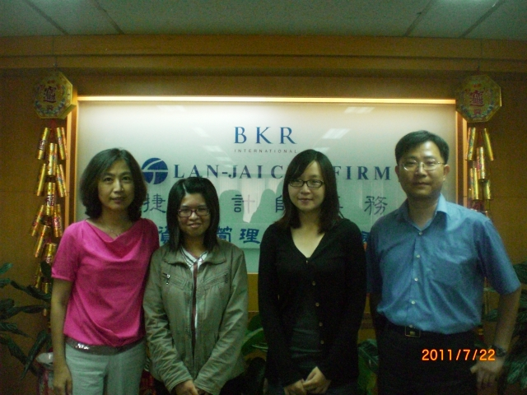
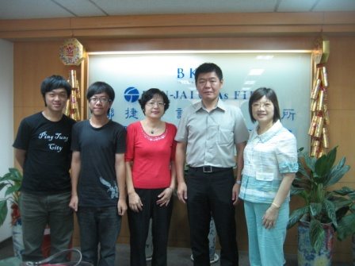
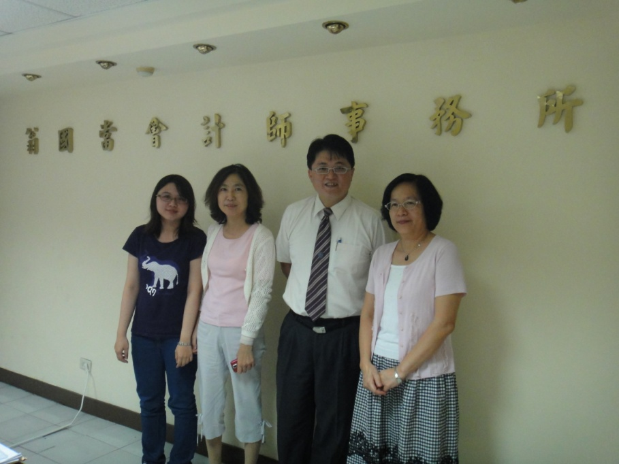
本系教師探訪實習學生
會計師事務所 實習~

Slide 18
我們進步了 與前次評鑑相較..
1.新增學生暑期實習課程
本系於98學年末暑假試辦學生暑期實習課程，學生及實習場所均有良好評價及回饋。
99學年本系將暑期實習課程制度化，學生經過六週共30天實習，經實習場所及本系實習輔導老師共同評分及格，取得2學分。
98學年參與暑期實習課程之學生共28名，99學年增加為36名，實習場所包含會計師事務所7家、民間企業2家、國稅局稽徵所4處。
前
言
Notes:
加最低入取分數

Slide 19
我們進步了 與前次評鑑相較..
2.新增學生專題製作課程
本系自98學年入學之學生須選修專題製作課程，正式修課時間為大四上下學期。
學生可選擇製作學術或實務專題，由本系教師平均分配帶領學生人數。
周國華老師指導之專題學生李仲哲，於99年12月在TAA會計理論與實務研討會發表專題論文一篇，是該次研討會唯一由大學部學生完成並做口頭發表之論文。
前
言
Notes:
加最低入取分數

Slide 20
我們進步了 與前次評鑑相較..
3.引進業界專家協同教學
本系自99學年起每學期聘任兩名業界專家協同本系教師參與教學。
業界專家已參與教學之課程：中級會計、稅務會計、審計學、會計實務、期貨選擇權。
已聘任之業界專家：
  林啟智：南區國稅局屏東縣分局長。
  陳國宗：安侯建業合夥會計師。
  陳致樺：曾任職安侯建業會計師事務所6年，現任職豐群水產財務部經理。
  藍于翔：任職於中國人壽。
前
言
Notes:
加最低入取分數

Slide 21
我們進步了 與前次評鑑相較..
4.業界專家及系友參與課程規劃
本系自99學年起聘請業界專家、畢業系友及大四在校生代表參加課程規劃小組。
  業界專家：翁國當會計師
  林佩樺會計師
  畢業系友：陳致樺經理
  在校生代表：黃德財
  陳順源
前
言
Notes:
加最低入取分數

Slide 22
我們進步了 與前次評鑑相較..
5.演講及參訪活動大量增加
本系過去三學年主辦近40場演講及座談會活動，不但數量大增且內容多元，知名學者李家同、技藝高手吳寶春、發明家劉大譚、美學專家陳進東..等都曾為會計系學生留下發人深省的
雋永辭語。
本系自98學年起把校外參訪視為學生的必要學習歷程，目前已經進行六次校外參訪活動，日間部每個班級均已參與。
前
言
Notes:
加最低入取分數

Slide 23
我們進步了 與前次評鑑相較..
6.對學生的輔導更臻完善
本系自99學年度起實施學涯輔導制度，在班級導師之外，本系每位專任老師義務性輔導每個年級五名學生，提供選課諮商及職涯諮商。
杜炫芬、周國華、曾婌珍、蔡素慈老師連續在99學年及100學年兼任本校就業諮詢輔導老師，提供會計系學生更完善的諮詢服務。
本校E-portfolio系統上線，讓導師可透過電子履歷系統瞭解學生的生涯規劃及修課狀況，並提供必要協助。
前
言
Notes:
加最低入取分數

Slide 24
我們進步了 與前次評鑑相較..
7.更重視學生對老師的評價
本系開本校先例，自99學年起實施學生票選教學優良教師制度，並直接根據學生票選結果選定本系教學優良教師代表。
99學年下學期本系學生選出杜炫芬及蔡素慈老師為日、夜間部教學優良教師，蔡老師代表本系角逐100學年全校教學優良教師並獲得第2名殊榮。
前
言
Notes:
加最低入取分數

Slide 25
我們進步了 與前次評鑑相較..
8.正式成立系友會
本系於99年6月成立會計系友會，是本校第一個成立系友會的系所。
會計系友會於100年6月向內政部申請成立社團法人，並於100年8月獲同意。
本系系友李孟翰目前亦擔任本校校友會理事長。
前
言
Notes:
加最低入取分數

Slide 26
我們進步了 與前次評鑑相較..
9.導入ERP課程
何佳倩老師自97學年開始，在會計套裝軟體及會計實務課程中介紹鼎新ERP軟體概念及上線操作。本系自101學年入學班級開始，開設獨立的企業資源規劃課程，提供學生更完整的ERP訓練。
周國華老師配合ERP課程之導入，自98學年起在AIS課程中加入Oracle資料庫操作，並結合Access軟體，教導學生建構一個整合性的企業資訊系統介面。
前
言
Notes:
加最低入取分數

Slide 27
我們進步了 與前次評鑑相較..
10. XBRL課程大進化
周國華老師開設的網際網路會計應用課程，被視為國內XBRL技術最重要的培育點。此課程經過近三年來的優化處理，學生修完本課程足可應付國內未來五年實務發展需求。
周老師98學年起增開會計資料庫管理課程，介紹XBRL進階技術。經過師生兩年的努力，學生已在學期專題實作中證明可用XBRL技術處理任何規範性的申報文件(例：綜所稅、營所稅申報書)。
前
言
Notes:
加最低入取分數

Slide 28
我們進步了 與前次評鑑相較..
11.更重視在地產業特色
本系99學年系務會議決議發展會計專業與在地特色產業結合之新課程，並擇定優先開設休閒事業會計與財務及農漁業會計與財務兩門課程。
曾婌珍、周國華老師已於100學年增開休閒事業會計與財務課程，以南台灣休閒產業為介紹核心，並邀請本校休閒系老師及業界專家協同教學，期望打造本課程為本系之特色課程。
前
言
Notes:
加最低入取分數

Slide 29
我們進步了 與前次評鑑相較..
12.主辦會計學術及教學研討會
本系於99年5月主辦以IFRS為主題之北商、中技、屏商三校會計學術研討會，邀請鄭丁旺教授做專題演講，並進行多篇學術論文發表及評論。
本系並於100年1月主辦IFRS會計教師研習營，邀請林蕙真教授主講IRFS下之會計新規範，高屏地區多所學校教師參與本次研習。
前
言
Notes:
加最低入取分數

Slide 30
我們進步了 與前次評鑑相較..
13.學術研究與發表亦有進展
曾雲蘭老師96-100學年均獲得國科會研究獎勵，99及100學年並獲得特殊優秀人才計畫補助。
朱全斌老師98年在財務金融學刊發表論文一篇，並獲得100學年國科會研究獎勵。
周國華老師過去三年將研究觸角從XBRL延伸至網路本體語言OWL，他用OWL處理會計知識架構之論文已獲得會計評論三審通過，目前正待主編最後確認。
前
言
Notes:
加最低入取分數

Slide 31
我們進步了 與前次評鑑相較..
14.朱老師拿到學位了
朱全斌老師已於98學年取得政大會計博士學位，並於99年8月升等為副教授。
朱老師曾任職安侯會計師事務所(KPMG)四年，負責教授本系審計學及審計實務課程。朱老師擅長將理論與實務做嚴謹的結合，對提升本系的教學品質貢獻卓著。
前
言
Notes:
加最低入取分數

Slide 32

系
務
壹、系務發展
發
展

Slide 33
一、會計系願景
專 業
專業選課
多元選擇
系
培育會計專業人才符合企業及政府機構所需
務
自 信
尊 重
獨立思考
解決問題
專業道德
重視倫理
發
展
務 實
理論與實務的整合

Slide 34
二、會計系定位
本系為配合企業及政府用人機構的需求，建構本系人才培育的定位為
系
1
培養具備財務會計專業知能的人才
務
2
培養具備高尚職業道德的人才
發
3
培養能應用科技工具有效解決問題的人才
展
4
培養能多元學習、敬業樂群的人才

Slide 35
三、教育理念
1
強調技職教育特色
系
2
堅持教育品質
務
3
理論與實務的結合教育
發
4
回饋社會服務地方
展
5
強調專業道德的重要性
6
營造溫馨的大家庭

Slide 36
四、會計系特色
1
師資群實務經驗超強
系
2
師資群高階專業證照多
務
3
教學認真、把關嚴格
發
4
課程動態調整符合時代趨勢
展
5
本系是國內極少數能培養學生
具備XBRL應用能力的科系

Slide 37
實現願景的具體內涵
(一)專業：專業選課 多元選擇
課程規劃為四大專業領域
如附件A3課程表
四大專業領域
會計審計專業
財務專業
稅務專業
會計資訊應用
系
務
發
展

Slide 38
(二)務實：理論與實務的整合
1
校外實習課程
系
2
課程實務操作
務
3
專業服務學習
發
4
強化會計資訊的領域
5
校外參訪與地方產業特色課程
展
6
業界專家協同教學

Slide 39
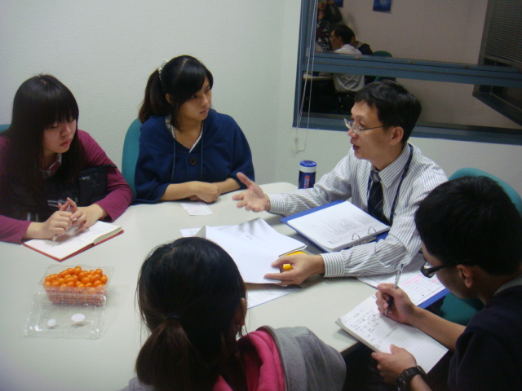
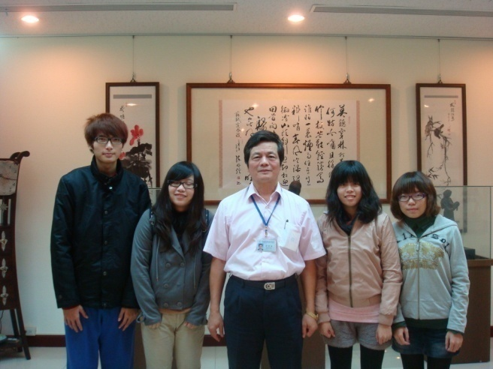
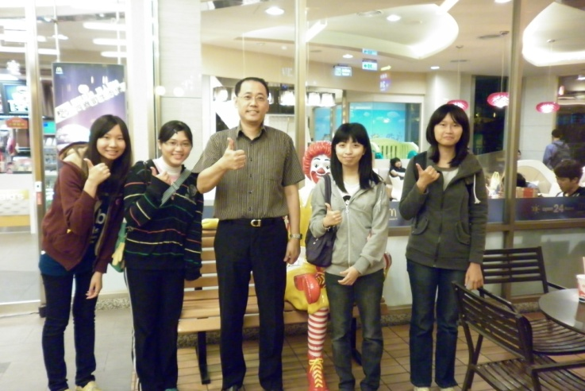
(三)自信：獨立思考 解決問題
1
學習過程中訓練學生參與討論、上台報告及訪談業界管理者
系
2
本系教師義務開班輔導學生考證照
務
3
加強學生獨立思考及解決問題的能力，以提高成就感，進而建立自信
發
展

Slide 40
(四)尊重：專業道德 重視倫理
1
財務會計的職業特殊性，因而常接觸企業的財務，故更須培養學生正確的價值觀。
系
務
2
除通識人文修習博雅涵養及公民素養之課程外，本系亦敦請會計專業教師開設「職業道德與倫理」等相關課程以提升學生具有敬業精神及專業道德的操守，進而尊重各領域的專業人士。
發
展

Slide 41
五、系務發展相關委員會
系 務 會 議
系 辦
系 主 任
教學品保
輔 導
招 生
圖書
實 習
課 務
人 事
會計系學生票選教學優良教師選務小組
四技部招生入學小組
校外實習輔導小組
系教師評審委員會
學涯輔導小組
圖書設備委員會
企業電子化學程聯合課程規劃小組
財金暨會計資訊系統學程聯合課程規劃小組
課程規劃小組
推薦甄選
聯合分發
技優推甄
申請入學
升 等
師資聘任

Slide 42
六、教學與研究空間配置
會計系
教室
一般教室
專業教室
辦公室
研究室
系辦公室
老師研究室
一年級至四年級教室
會計專業教室
本校圖資大樓設會計專業電腦教室
系
務
發
展
必要時，他系空間資源可共享。

Slide 43
七、學生學習輔導機制
學生學習
輔導
教師課餘Office Hour機制設置
TA制度
升學與就業等生涯規劃輔導設置
學生實務專題訓練機制設置
系
務
發
展

Slide 44
課
程
貳、課程規劃
規
劃

Slide 45
本系課程規劃
本系之課程規劃以
「會計審計專業」、「稅務專業」
「會計資訊應用」、「財務專業」
四大領域為主軸。
以培育符合企業及政府機構所需之會計專業人才為目標，發展出各領域專業課程。
課
程
規
劃

Slide 46
課程規劃小組成員
課規小組
系主任
會計審計專業組
稅務
專業組
在校生
畢業系友
業界代表
財務
專業組
會計資訊應用組
課
程
規
劃

Slide 47
第一學年
第二學年
第三學年
第四學年
就業連結
(一)四大能力課程架構
高級會計學
審計學
會計師
財務會計主管
稽核部經理
助理會計
政府會計審計人員
記帳士
會計審計專業
會計學
中級會計學
管理會計
校外實習
成本會計
審計學
課
商事法
稅務會計
遺贈稅法
校外實習
稅務專業
民法概要
土地稅法
稅務規劃人員
政府稅務行政人員
程
稅務法規
商業會計法
會計資訊應用
會計學
中級會計學
規
網際網路會計應用
會計資料庫管理
電腦稽核人員
ERP軟體應用師
會計資訊系統
電子商務與會計
會計套裝軟體(一)
劃
會計實務
Excel在會計上之應用
會計套裝軟體(二)
財務報告分析
休閒事業會計及財務
財務部經理
經營管理顧問師
財務專業
會計學
中級會計學
財務管理
投資學
證券投資分析
農漁業會計及財務
期貨與選擇權
根據101會計 100.9.30系務會議通過

Slide 48
(二)國家考試—【專技類】
專門職業及技術人員考試
國家考試【專技類】
專門職業及技術人員考試
第一學年
第二學年
第三學年
第四學年
尚未開課
中級會計學
【中級會計學(4/5)】
高等會計學
【高級會計學(3/4)】
審計學
【審計學(3/3)】
證券交易法
會計師
公司法
【商事法(2/2)】
成本會計與管理會計
【成本會計(3/4)】
審計學
【審計學(3/3)】
稅務法規
【土地稅法(2/2)】
課
成本會計與管理會計
【管理會計(2/2)】
稅務法規
【遺贈稅法(2/2)】
程
稅務法規
【稅務法規(3/3)】
高等會計學
【政府會計(3/3)】
商業會計法
【商業會計法(2/2)】
規
稅務法規相關概要
租稅申報實務
【稅務法規(3/3)】
稅務法規相關概要
【稅務法規(3/3)、
遺贈稅法(2/2)】
劃
記帳士
會計學概要(3/4)
記帳相關法規概要
【商業會計法(2/2)】
租稅申報實務
【稅務會計(3/3)、
會計實務(3/3)】
資料來源：考選部(2010)，下載日期：2010/11/25
取自：http://www.noex.gov.tw

Slide 49
(三)國家考試【公務類】考試
公務人員 高等考試 三級
國家考試
    【公務類】考試
高等考試
公務人員 高等考試 三級考試
第一學年
第二學年
第三學年
第四學年
尚未開課
中級會計學(4/5)
會計審計法規(3/3)
會計
成本會計(3/4)
課
管理會計(2/2)
審計學(3/3)
法學知識
財政學(3/3)
政府會計(3/3)
程
審計學(3/3)
內部控制之
理論與實務
審計
管理會計(2/2)
法學知識
規
政府會計(3/3)
財報分析(3/3)
審計應用法規
審計學(3/3)
審計學(3/3)
劃
會計學(3/4)
稅務法規(3/3)
高級會計學(3/4)
法學知識
財稅行政
經濟學(3/3)
財政學(3/3)
管理會計(2/2)
租稅各論
法學知識
會計學(3/4)
貨幣銀行學概要(3/3)
金融保險
投資學(3/3)
保險學
經濟學(3/3)
財務管理(3/3)
資料來源：考選部(2010)，下載日期：2010/11/25
取自：http://www.noex.gov.tw
金融保險法規

Slide 50
(四)國家考試【公務類】考試
公務人員 普通考試 三級
國家考試
    【公務類】考試
普通考試
公務人員 普通考試
第一學年
第二學年
第三學年
第四學年
尚未
開課
管理會計(2/2)
課
審計學(3/3)
法學知識
會計
會計學概要(3/3)
成本會計(3/4)
政府會計(3/3)
程
審計學(3/3)
稅務法規(3/3)
規
法學知識
財稅行政
會計學概要(3/4)
財政學(3/3)
劃
法學知識
會計學(3/4)
金融保險
貨幣銀行學概要(3/3)
保險學概要
經濟學(3/3)
資料來源：考選部(2010)，下載日期：2010/11/25
取自：http://www.noex.gov.tw

Slide 51
(五)國家考試【公務類】考試
公務人員 初等考試 三級
國家考試
    【公務類】考試
初等考試
(三)國家考試【公務類】考試
公務人員 高等考試 三級
公務人員 初等考試
第一學年
第二學年
第三學年
第四學年
尚未
開課
課
會計審計法規大意(3/3)
公民
會計
會計學大意(3/3)
程
稅務法規大意(3/3)
公民
財稅
行政
規
財政學(3/3)
公民
劃
貨幣銀行學概要(3/3)
金融
保險
保險學
資料來源：考選部(2010)，下載日期：2010/11/25
取自：http://www.noex.gov.tw

Slide 52

職涯進路圖 2-1
高考-會計
高考-審計
普考-會計
初等-會計
關務特考3等- 關稅會計
關務特考4等- 關稅會計
地方特考3等- 會計
地方特考4等- 會計
地方特考5等- 會計
助理會計
主辦會計員
稽核部經理
財務會計主管
財務部經理
會計師
就
業
企業
會計審計專業
政府機構
高考-財稅行政
普考-財稅行政
初等-財稅行政
關務特考3等- 財稅行政
地方特考3等- 財稅行政
地方特考4等- 財稅行政
地方特考5等- 財稅行政
企業
稅務會計
記帳士
稅務專業
政府機構
電腦稽核人員
ERP軟體應用師
ERP軟體顧問師
ERP軟體規劃師
電子商務人員
企業
會計資訊應用
會計類
審計類
政府機構
財務部經理
基金經理人
證券投資分析師
證券商承銷人員
企業
高考- 金融保險
普考- 金融保險
初等- 金融保險
財務專業
政府機構

Slide 53
職涯進路圖 2-2
升
學
會計審技專業
會計研究所
稅務專業
財政研究所
會計資訊應用
會計資訊研究所
財管所
財務專業
財會所

Slide 54
課程總學分數之適切性
依據100.6.22 系務會議通過 100會計
 |  | 一年級 |  | 二年級 |  | 三年級 |  | 四年級 |  | 總計
 |  | 上學期 | 下學期 | 上學期 | 下學期 | 上學期 | 下學期 | 上學期 | 下學期
必修 | 校定必修 | 5 | 5 | 5 | 3 | 0 | 0 | 0 | 0 | 18
 | 通識課程 | 2 | 2 | 2 | 0 | 2 | 0 | 0 | 0 | 8
 | 專業必修 | 12 | 12 | 10 | 13 | 10 | 10 | 6 | 0 | 73
(專業)選修課程規劃時數 |  | 6 | 8 | 16 | 17 | 16 | 15 | 14 | 18 | 110
總計 |  | 25 | 27 | 33 | 33 | 28 | 25 | 20 | 18 | 209
每學期修習學分不得多於25學分
一、二、三年級不得少於16學分
四年級不得少於9學分

Slide 55
師
資
參、師資結構
結
構

Slide 56
本系師資結構完整，符合技職教育目標
職稱 | 姓名 | 百分比 | 說明
副教授 | 曾婌珍 | 佔本系專任教師的36% | 四位為博士學位副教授，主要負責商業、管理與財務金融方面的課程。 其中朱全斌老師系於99年1月完成會計博士學位。
 | 鄭文治
 | 曾雲蘭
 | 朱全斌
講師 | 游淑貞 | 佔本系專任教師的64% | 本系七位教師擁有會計師執照且具實務經驗，具有會計師執照的教師比例佔本系專任教師的64%。
 | 盧彥伯
 | 鄭素鄉
 | 何佳倩
 | 蔡素慈
 | 杜炫芬
 | 周國華 |  | 專攻會計資訊應用領域，為證交所導入XBRL技術的重要學界顧問。
師
資
結
構

Slide 57
多位專任教師擁有專業證照 3-1
證照名稱 | 人數 | 專任教師
會計師 | 7 | 游淑貞
 |  | 盧彥伯
 |  | 何佳倩
 |  | 蔡素慈
 |  | 杜炫芬
 |  | 鄭素鄉
 |  | 朱全斌
師
資
結
構

Slide 58
多位專任教師擁有專業證照 3-2
證照名稱 | 人數 | 專任教師
內部稽核師 | 2 | 盧彥伯
 |  | 朱全斌
證券分析師 | 2 | 游淑貞
 |  | 盧彥伯
期貨業務員 | 4 | 盧彥伯
 |  | 杜炫芬
 |  | 蔡素慈
 |  | 游淑貞
師
資
結
構

Slide 59
多位專任教師擁有專業證照 3-3
證照名稱 | 人數 | 專任教師
證券商業務員 | 2 | 蔡素慈
 |  | 盧彥伯
ERP軟體應用師 | 2 | 杜炫芬
 |  | 蔡素慈
專利代理人 | 2 | 游淑貞
 |  | 盧彥伯
投信投顧業務人員 | 1 | 蔡素慈
電腦會計專業級 人員考試及格 | 1 | 蔡素慈
企業電子化規劃師(一級)合格 | 1 | 蔡素慈
師
資
結
構

Slide 60
教
學
肆、教學品質
品
質

Slide 61
多元化的教學方法
教
企業參訪
模擬實作
報告撰寫
學
訪談
個案討論
影片觀賞
分組討論
角色扮演
品
上台簡報
質

Slide 62
教學意見雙向溝通 3-1
(一)修課預選
每學期的開課，會於前一學期時先進行課程預選以及簡單的課程說明，讓未來的開課能盡可能地滿足學生的自我生涯規劃期許及學習意願。
教
學
品
質
Notes:
無內容

Slide 63
教學意見雙向溝通 3-2
(二)教學評量
強制要求學生於學期末必需上網填寫各課程教師之教學評量問卷。問卷之結果分析與整理將會送給教師本人以及系主任，以讓課程教師據以改善教學缺失和提昇教學品質。
學年(期) | 評量項目 | 本系平均 | 全校平均
97(上) | 教學成效評量 | 4.36 | 4.25
97(下) | 教學成效評量 | 4.28 | 4.28
98(上) | 教學成效評量 | 4.28 | 4.30
98(下) | 教學成效評量 | 4.30 | 4.33
99(上) | 教學成效評量 | 4.31 | 4.34
99(下) | 教學成效評量 | 4.40 | 4.35
教
學
教學意見：
1.老師課程準備豐富、很不錯，教學認真，有充足的專業知識。
2.感覺上身心靈都受到梳洗一樣。上課時老師都會提出一些國際論點跟觀點，還有一些很棒的做人處事的道理。
品
質

Slide 64
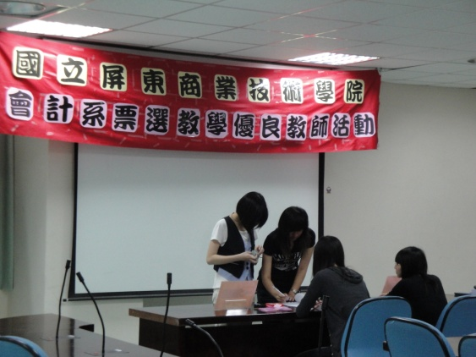
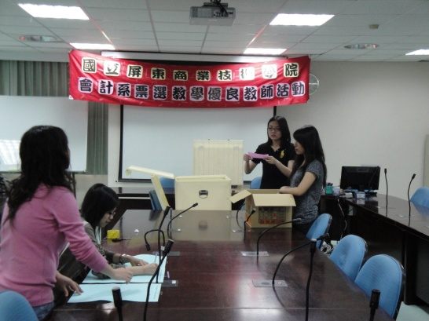
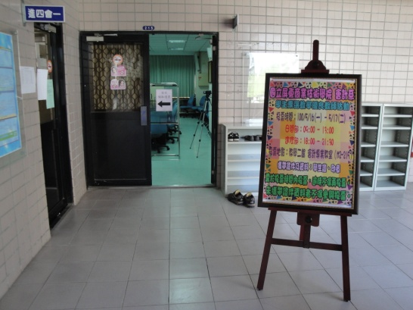
教學意見雙向溝通 3-3
(三)會計系學生票選優良教師
教
票選優良教師舉辦日期： 100年05月16日至05月19日
日間部 | 杜炫芬老師
夜間部 | 蔡素慈老師
學
品
質

Slide 65
學
生
伍、學生輔導
輔
導

Slide 66
一、學生基本能力與專業能力指標制定
與執行情形
第一階段：召開本系課程規劃小組會議，組成委員為系內專任教師五名，業界代表二名，畢業系友代表一名，學生代表一名，系主任為當然委員，合計共十名。
第二階段：召開系務會議，由本系全部教師共同參與討論。
第三階段：將系務會議之決議，提送至校課程委員會。
學
生
輔
導

Slide 67
二、97至100學年度課程規劃小組成員
學期 | 系所 成員 | 業界代表、畢業系友、 在校生代表
97 | 5名
98(上) | 5名
98(下) | 6名
99(上) | 6名 | 翁國當會計師、林佩樺會計師、 陳致樺先生
99(下) | 6名 | 翁國當會計師、林佩樺會計師、 陳致樺先生、黃德財同學
100(上) | 6名 | 翁國當會計師、林佩樺會計師、 陳致樺先生、陳順源同學
學
生
輔
導

Slide 68
三、學生基本能力及專業能力指標制定
內容(1/3)
(一)由代表性工作來定義，本系學生就業方向所需之能力
學
就 業 方 向 說 明
代表性工作職稱 | 可擔任職業說明
會計師 | 具有會計師資格，從事會計事務之設計與管理，及為私人、企業、團體及政府機關之會計問題提供諮詢服務之人員。
財務會計主管 | 企業或組織內部預算、決算及會計工作之規劃、組織、指導、管制與考核等活動之管理人員。
助理會計 | 在會計原則之下，從事辦理會計、財務處理記錄。
政府會計審計人員 | 辦理公部門會計事項處理及政府預算規劃等工作。
記帳士 | 受委任辦理工商登記及其他登記事項，受委任辦理各項稅捐稽徵案件之申報及申請事項，受委任辦理商業會計事務。
稅務規劃師 | 協助規劃企業或個人的稅務事項。
生
輔
導

Slide 69
三、學生基本能力及專業能力指標制定內容(2/3)
(二)學生基本能力指標制定的內容
學
系能力指標
商業學群共同基礎能力 | 基礎會計能力
 | 基礎經濟能力
系專業基礎能力 | 基礎法學能力
 | 量化基礎能力
 | 基礎資訊能力
生
輔
導

Slide 70
三、學生基本能力及專業能力指標制定內容(3/3)
(三)學生專業能力指標制定的內容
學
系能力指標
系專業核心能力 | 財務會計專業能力
 | 財務分析能力
 | 帳務查核能力
 | 專業法律能力
 | 科技應用能力
 | 財務管理能力
 | 商管知識與語文能力
生
輔
導

Slide 71
四、學生學習歷程檔案建置及使用情形
本系配合學校研發處實習就業輔導組，讓學生建置自己的學習歷程檔案，希望對就讀系所的整體面向、課程規劃與未來職涯發展方向有清楚的了解，並協助學生職涯規劃、瞭解畢業後選擇繼續深造、職場就業的發展方向。
學
生
輔
導

Slide 72
五、系所畢業門檻制定情形(1/5)
語文能力門檻依據「國立屏東商業技術學院學生英文能力畢業門檻及輔導辦法」為標準。
基本能力通識課程
專業必修
專業選修
專題製作與發表
語言能力
學
生
輔
導

Slide 73
五、系所畢業門檻制定情形(2/5)
四技通識教育課程最低畢業門檻需修習必修26學分，大致分為基礎能力課程、公民素養課程與博雅涵養課程。
基本能力通識課程
專業必修
專業選修
專題製作與發表
語言能力
學
生
輔
導

Slide 74
五、系所畢業門檻制定情形(3/5)
基本能力通識課程
專業必修
專業選修
專題製作與發表
語言能力
學
生
輔
必修課程共有17門課程73學分包含會計學、成本管理會計、審計學、稅務法規等專業必修。
€
導

Slide 75
五、系所畢業門檻制定情形(4/5)
基本能力通識課程
專業必修
專業選修
專題製作與發表
語言能力
學
生
共有56門課程，畢業門檻至少選修39學分。主要分四大類：會計審計專業、稅務專業、會計資訊應用、財務專業。
輔
導

Slide 76
五、系所畢業門檻制定情形(5/5)
本系學生(97學年班開始)必須接受為期一年的專題訓練，以口頭及海報發表，作為本課程的成果展示。
基本能力通識課程
專業必修
專業選修
專題製作與發表
語言能力
學
生
輔
導

Slide 77
六、學習輔導機制之建立(1/4)
(一)專業輔導制度與策略
(二)身心障礙學生課業輔導
(三)授課教師隨時給予課後輔導
學
生
輔
導

Slide 78
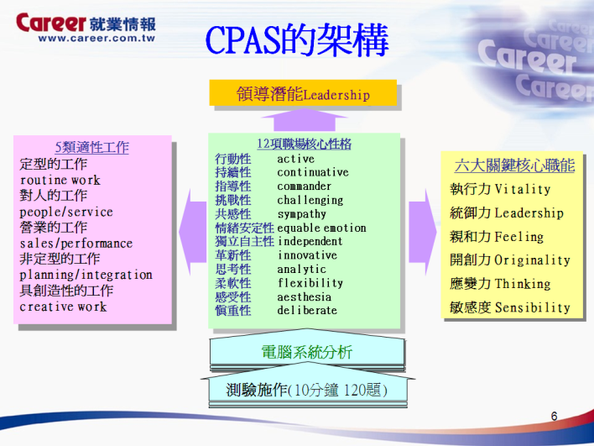
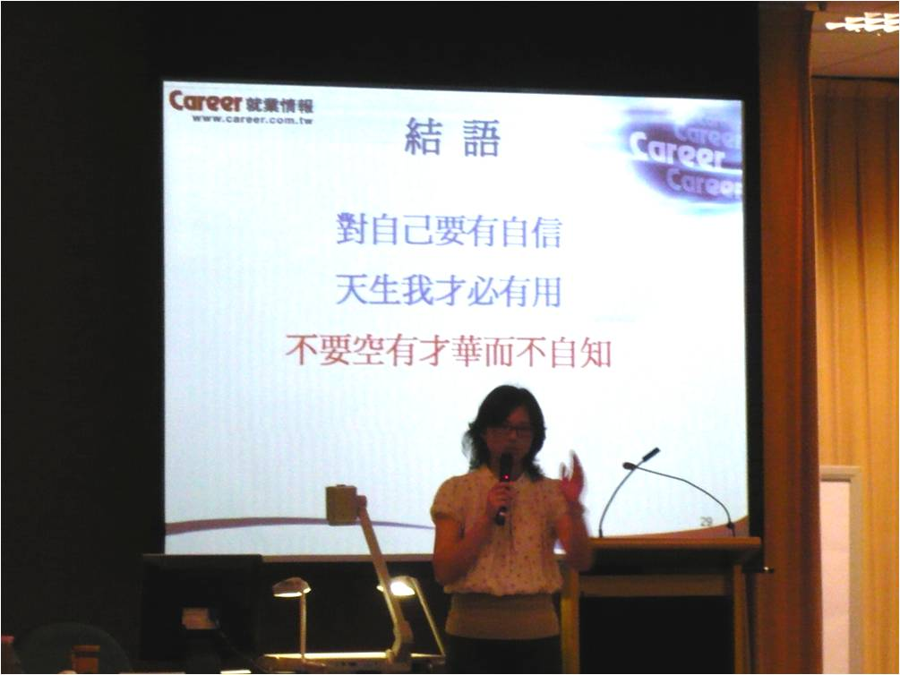
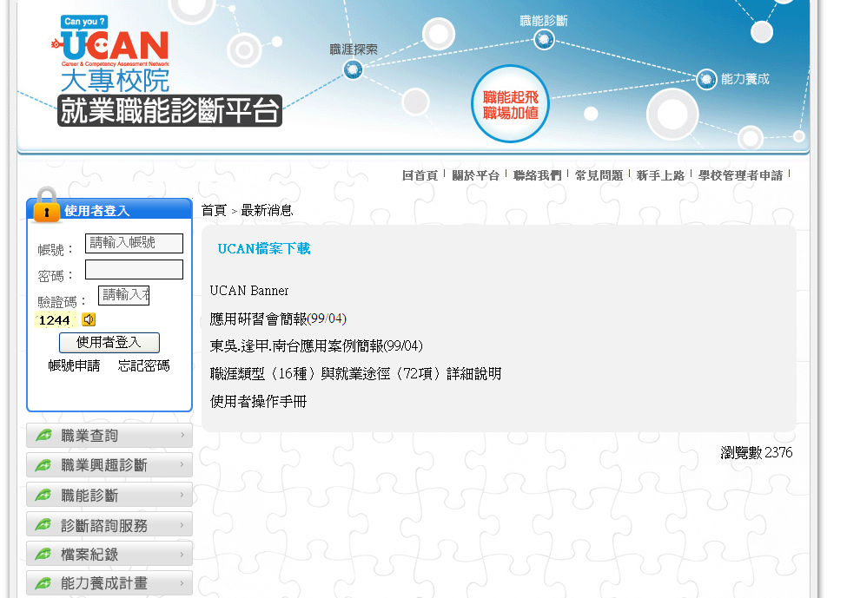
六、學習輔導機制之建立(2/4)
(四)職涯輔導機制
學
1.學涯輔導
2.大專校院就業職能平台U-CAN
3.Career職業適性測驗
(Career Personality Aptitude System（CPAS）)
生
輔
導

Slide 79
六、學習輔導機制之建立(3/4)
會計系學生職涯輔導措施一覽表
輔導措施 | 實施情形
校外實習輔導機制 | 99學年度合作廠商簡介累計1 場次； 98-99年實習座談會累計4場次。
邀請業界專家學者演講 | 97-99學年度累計場次20場次。
企業參訪 | 97-99學年度推動知名企業參訪6場次。
系友經營與服務 | 老師不定期參加校友同學會
校園徵才博覽會 | 於每年畢業季配合校方辦理。
參與人力方案 | 98年與99年執行教育部培育優質人力促進就業計畫。
98年成立系友會 | 98、99年辦理系友會3場次，藉系友會聯誼時畢業系友與應屆畢業生交流座談。

Slide 80
六、學習輔導機制之建立(4/4)
(五)開設生涯規劃課程，有利學生選課
(六)開設校外實習課程，落實理論與實務之結合
(七)建立學涯輔導教師(Academic advisor)制度
學
生
輔
導

Slide 81
學
生
陸、學生成就
成
就

Slide 82
系友會活動
會長 | 副會長
陳致樺 | 蔡志瑋
時間 | 活動
99年6月19日 | 系友會成立大會
99年12月11日 | 19週年校慶暨系友回娘家
100年6月 | 申請成立社團法人
100年6月18日 | 畢業典禮暨系友回娘家
100年8月 | 內政部同意
100年12月10日 | 20週暨系友回娘家
學
生
成
就

Slide 83
已擁有的會計專業證照
證照名稱/ 班級 | 99日夜 | 98日夜 | 97日夜 | 96日夜 | 合 計
記帳士 |  |  |  | 5 | 5
會計事務乙級 | 4 | 2 | 1 | 2 | 9
會計事務丙級 | 46 | 48 | 20 | 8 | 122
會計能力一級 | 4 | 14 | 1 | 2 | 21
會計能力二級 | 9 | 8 | 7 | 1 | 25
會計能力三級 | 17 | 12 |  | 1 | 30
總計 |  |  |  |  | 212
學
生
成
就

Slide 84
考取證照(以班級統計)
班級 | 張數
93 | 8
94 | 24
95 | 32
96 | 56
97 | 133
98 | 280
99 | 249
合計 | 782
學
生
成
就
PS：日、夜合併

Slide 85
畢業生進入相關職場之比例 1.1
94、95及96畢業學年度調查人數
畢業學年度 | 無關 | 有相關 | 未有全職工作者
94 | 5 | 39 | 12
95 | 10 | 38 | 18
96 | 1 | 57 | 10
學
生
目前主要工作與您大學時就讀科系是否有關
成
畢業學年度 | 無關 | 有相關 | 未有全職工作者
94 | 8.90% | 69.60% | 21.40%
95 | 15.20% | 57.60% | 27.20%
96 | 1.47% | 83.82% | 14.71%
就
資料來源：98年6-8月本校技研處統計

Slide 86
畢業生進入相關職場之比例 1.2
學
生
成
就

Slide 87
歷年會計系系友就業概況
因系辦人力及經費不足大都透過問卷、信件及電話的訪查，很多畢業校友已難聯絡，所以成效有限，在努力積極獲得畢業系友資訊共有353件，分析如下：
學
1.擁有會計師證照及通過國家考試
生
名稱 | 會計師 | 記帳士 | 國家考試 | 合計
人數 | 14 | 7 | 29 | 50
成
2.從事會計相關工作：
名稱 | 會計師 事務所 | 相關產業 擔任財務會計 | 金融業 | 合計
人數 | 97 | 46 | 45 | 188
就
3.其他
名稱 | 學術單位 | 服務業 | 其他 | 合計
人數 | 13 | 34 | 68 | 115

Slide 88
歷年會計系系友就業概況
學
生
成
就

Slide 89
辦理與職場相關實務、
實習與就業輔導相關活動情形
參訪日期 | 參訪目的地 | 參加對象 | 參訪目標
98年04月08日 | 南區國稅局屏東縣分局 |  | 了解稅務運作
99年05月06日 | KYMCO光陽機車 | 大一學生 | 1.介紹公司經營理念 2.推廣策略 3.參觀廠區
99年05月19日 | 中鋼結構股份有限公司 交通部高雄港務局 | 大四學生 | 了解就業市場趨勢
99年10月21日 | 南區國稅局屏東縣分局 | 大二和 大三學生 | 了解稅務運作

Slide 90
辦理與職場相關實務、實習與就業輔導相關活動情形
參訪日期 | 參訪目的地 | 參加對象 | 參訪目標
100年05月03日 | KYMCO光陽機車 彪琥鞋業有限公司 | 大一和 大三學生 | 1.介紹公司經營理念 2.製造業成本會計流程 3.會計實務處理 4.推廣策略 5.參觀廠區
100年06月08日 | 安侯建業聯合 會計師事務所 港香蘭藥廠股份 有限公司 | 大四學生 | 1.經營理念並聽取簡介 2.參觀廠區及各部門 3.了解目前生科產業概況 4.理論與實務整合的學習 5.了解會計師事務所業務概況
學
生
成
就

Slide 91
系週會 ─
(a)邀請業界主講
活動名稱 | 主講人/與談人 | 時間 | 備註
當前最重要稅制、稅改 &社會關注稅務之事項 | 簡清源課長 南區國稅局屏東縣分局 | 97年10月28日 | 會計系週會 專題演講
分發課外讀物租稅測驗比賽 | 國稅局稅務員 | 97年11月18日 | 租稅測驗
中小企業財務人才 認證制度介紹 | 葉一誠講師 台灣金融研訓院 | 97年12月26日 | 會計系週會 專題演講
租稅制度簡介 | 林啟智局長 南區國稅局屏東縣分局 | 98年06月16日 | 會計系週會 專題演講
與財政部南區國稅局屏東縣分局舉辦簽約儀式 | 林啟智局長 南區國稅局屏東縣分局 | 98年09月29日 | 座談會
成功會計人的要件 | 吳淑媛會計師 和泰會計師事務所 | 98年10月30日 | 會計系週會 專題演講
全民美學”藝”萬富翁 | 陳進東理事長 平面設計協會 | 98年12月22日 | 會計系週會 專題演講

Slide 92
系週會 ─
(a)邀請業界主講
活動名稱 | 主講人/與談人 | 時間 | 備註
「專門職業及技術人員考試 - 會計師」研習營 | 陳致樺經理 豐群水產財務經理 | 99年03月20日 | 研習營
營業稅概論 | 林啟智局長 南區國稅局屏東縣分局 | 99年03月23日 | 會計系週會 專題演講
「IFRS-會計的新趨勢」講座 | 鄭丁旺教授 政治大學教授 | 99年05月21日 | 研討會
「IFRS轉換之影響與因應」講座 | 陳國宗會計師 安侯建業會計師事務所
大學生的競爭力 | 李家同教授 靜宜大學、暨南大學、 清華大學榮譽講座 | 99年06月01日 | 會計系週會 專題演講
會計系系友成立大會 | 系主任及全體師生 | 99年06月19日 | 座談會
校外實習行前座談會 （與本系教師） | 系主任及全體師生 | 99年06月23日 | 座談會

Slide 93
系週會 ─
(a)邀請業界主講
活動名稱 | 主講人/與談人 | 時間 | 備註
校外實習意見交流座談會 （與本系教師） | 林啟智局長 系教師及實習學生 | 99年10月05日 | 座談會
CRM_顧客關係說"第二句話" | 許湘凌協理 裕唐汽車企劃部 | 99年10月19日 | 會計系週會 專題演講
汽車產業財務報表的特色 | 曾黛玲協理 裕唐汽車財務部
「柔軟成就不平凡」講座 | 吳寶春師傅 奧林匹克麵包師 | 99年11月16日 | 會計系週會 專題演講
遺贈稅贈與稅講解 | 林啟智局長 南區國稅局屏東縣分局 | 99年11月30日 | 會計系週會 專題演講
業界專家協同教學 |  | 99年12月08日
系友回娘家 | 會長及系友 | 99年12月11日 | 茶會
屏東國稅局有獎徵答 | 國稅局稅務員 | 99年12月13日 | 競賽活動
學
生
成
就

Slide 94
系週會 ─
(a)邀請業界主講
活動名稱 | 主講人/與談人 | 時間 | 備註
「熱愛生命、發揮潛能-身障發明家劉大潭成長奮鬥經驗分享」 | 講座劉大潭先生 速跑得機械工業(股)公司負責人 | 99年12月28日 | 會計系週會 專題演講
IAS27子公司、IAS 28關聯企業及IAS 31合資權益介紹 | 陳國宗會計師 安侯建業會計師事務所 | 100年01月07日 | 教師研習營
IAS16不動產、廠房及設備、IAS40投資性不動產、IAS37或有準備、或有負債及或有資產、IFRS9金融工具－分類及評價、IAS41農業、IFRS6礦產資源的探勘及評估 | 林蕙真教授 台灣大學
愛情紅綠燈 | 廖文忠庭長 屏東地方法家事法庭 | 100年04月26日 | 性別平等月 活動
學生票選優良教師選舉 | 遴選小組及學生 | 100年05月16日 至05月19日 | 學生自主性 管理
學
生
成
就

Slide 95
系週會 ─
(b)畢業生輔導就業
活動名稱 | 主講人/與談人 | 時間 | 備註
學校沒教的事 | 李芳怡經理 1111人力銀行 | 98年12月15日 | 會計系週會 專題演講
自我行銷vs職涯發展 —五分鐘營的企業任用 | 朱騰宇 行政院青輔會顧問 | 99年05月20日 | 青輔會職涯發展
會計人的職涯發展 -你準備好了嗎？ | 黃奕睿會計師 日正群智聯合會計師事務所 | 100年03月15日 | 會計系週會 專題演講
您一定要擁有的就業力Yes, I can | 邱斐彥經理義大開發股份有限公司 | 100年04月13日 | 青年就業達人班就業促進研習計劃
會計人之生涯規劃 | 畢業系友劉伊茵、吳怡靜 | 99年09月28日 | 會計系週會 專題演講
校外實習經驗分享交流座談會 | 學長姊(實習生) 及學弟妹 | 100年05月17日 | 會計系週會 座談會
Career職業適性測驗 (Career Personality Aptitude System （CPAS）) | 鄭雁玲
學
生
成
就

Slide 96
設
備
柒、設備圖書
圖
書

Slide 97
圖書館97-99年度經費實支金額表
設
單位：千元
年度 | 業務費 | 設備費 | 其他 經費 | 總計 | 圖書 資料費
97 | 7,324 | 8,017 | 16 | 15,357 | 13,700
98 | 6,851 | 7,402 | 216 | 14,469 | 13,252
99 | 5,450 | 5,109 | 2,723 | 13,282 | 9,045
備
圖
書
設備與圖書資源 (1/4)

Slide 98
97-99會計系圖書資料費
 | 97年 | 98年 | 99年
圖書 | 1,641,300 | 1,748,600 | 905,200
電子書 | 1,020,000 | 1,020,000 | 1,020,000
資料庫 | 4,513,692 | 4,650,871 | 4,025,195
視聽資料 | 596,603 | 850,385 | 174,657
紙本期刊 | 1,055,130 | 895,302 | 741,569
合計經費 | 8,826,725 | 9,165,158 | 6,866,621
全校圖書資料經費 | 13,695,999 | 13,252,333 | 9,045,426
圖書資料費使用率 | 64% | 69% | 76%
設
備
圖
書
註：
1.採購經費各系可重複計算。
2.圖書館資料費使用率為本使用經費佔全校圖書經費之比率。

Slide 99
至98學年度學校與本系圖書館館藏資源與設備表
館藏概況
館藏項目 |  | 館藏量 |  | 合計
圖 書 |  | 中、日文 | 207,813 | 256,816
 |  | 西文 | 49,003
期刊 資源 | 紙本期刊 (含學報) | 中、日文 | 855 | 1002
 |  | 西文 | 147
 | 電子期刊 |  |  | 14,585
 | 微縮資料 | 微縮捲片 | 647 | 6,978
 |  | 微縮單片 | 6331
電子資料 |  | 光碟及線上資料庫 | 114
 |  | 電子書 | 785,700
視聽資料 |  |  | 14,592
報紙 |  |  | 11
設
備
圖
書

Slide 100
會計類與非會計類藏書量
類別 | 新增後中文冊數 | 新增後西文冊數 | 新增後總計
會計類 | 17,285 | 4,427 | 21,712
企管類 | 15,038 | 3,875 | 18,913
行銷類 | 12,896 | 3,535 | 16,431
財金類 | 19,689 | 4,125 | 23,814
商管類 | 10,855 | 3,157 | 14,012
國貿類 | 18,721 | 4,469 | 23,190
資管類 | 14,514 | 6,275 | 20,789
設
備
圖
書

Slide 101
產
學
捌、產學合作
合
作

Slide 102
97-99學年度教師參與國內外學術活動統計表
單位：場次
產
學年 | 增進自我專業能力與實務經驗 |  | 合計
 | 專業成長 | 教育訓練
96 | 20 | 7 | 27
97 | 12 | 6 | 18
98 | 13 | 16 | 29
99 | 33 | 26 | 59
合計 | 78 | 55 | 133
學
合
作

Slide 103
教師承接國科會計畫列表
年度 | 教師 姓名 | 專案案名 | 執行 起始日期 | 執行 結束日期
96 | 曾雲蘭 | 扣抵稅額、員工分紅與除權息期間各類投資人的交易行為 | 2007/8/1 | 2008/7/31
97 | 曾雲蘭 | 增資股發放率、放空價格限制與除權日至增資股上市期間的價量行為 | 2008/8/1 | 2009/7/31
98 | 曾雲蘭 | 各類投資人於IPOs上市初期的交易行為 | 2009/8/1 | 2010/7/31
99 | 曾雲蘭 | 注意股票公告前後自然人的交易行為 | 2010/8/1 | 2011/7/31
產
學
合
作

Slide 104
教師承接其他政府部門
或法人機構的研究計畫列表
年度 | 教師姓名 | 專案案名 | 專案類型 | 執行起始日期 | 執行結束日期 | 主要經費 來源單位
96 | 曾婌珍 | 技專校院商業 與管理群職涯 分析與推廣 | 政府其他 部會案件 | 2007/5/1 | 2007/8/31 | 教育部
97 | 曾婌珍 | 技專校院商業 與管理群職涯 分析與推廣 | 政府其他 部會案件 | 2007/9/1 | 2008/12/31 | 教育部
98 | 曾婌珍 | 技專校院商業 與管理群職涯 分析與推廣 | 政府其他 部會案件 | 2009/1/1 | 2009/12/31 | 教育部
產
學
合
作

Slide 105
教師姓名 | 服務單位/服務廠商 | 服務性質 | 服務名稱
曾婌珍 | 高雄市政府研考會 | 擔任政府機構專業委員會委員
曾婌珍 | 高雄市政府都市發展局 | 擔任政府機構專業委員會委員
曾婌珍 | 高雄市都市更新審議委員會 | 擔任政府機構專業委員會委員
曾婌珍 | 雲林科技大學 | 擔任校外公民營機構顧問或委員
曾婌珍 | 中華商管科技學會 | 其他 | 擔任理事
曾婌珍 | 高雄市政府 | 擔任政府機構專業委員會委員
曾婌珍 | 中華商管科技學會 | 擔任國內專業期刊編審及評審
鄭文治 | 名家文教基金會 | 其他 | 擔任兼任董事
曾雲蘭 | 高雄第一科技大學 | 其他 | 擔任碩士論文口試委員
游淑貞 | 屏東地方法院 | 其他 | 擔任調解委員
游淑貞 | 臺灣屏東地方法院 | 擔任政府機構專業委員會委員
游淑貞 | 屏東縣政府 | 擔任政府機構專業委員會委員
游淑貞 | 高雄縣政府 | 擔任政府機構專業委員會委員
周國華 | 中央研究院 | 其他 | 講座主講人
周國華 | 中央研究院資訊科學研究所 | 擔任校外公民營機構顧問或委員
周國華 | 台灣證券交易所 | 擔任校外公民營機構顧問或委員
周國華 | 中央研究院資訊科學研究所 | 其他 | 應邀進行XBRL學術演講
周國華 | 國立屏東商業技術學院國際企業研究所 | 其他 | 應邀進行專業演講
蔡素慈 | 高雄市政府 | 擔任校外公民營機構顧問或委員
產
學
合
作
Notes:
title

Slide 106
努
力
玖、總結
成
果

Slide 107
希望求變的過程能提升教學品質使學生能於職場發揮其專業知能及軟技巧的訓練與應用。
努
力
成
果

Slide 108
我們的改變
希望您看見了!

Slide 109



